Slide 1
ROBOTICS
第八單元
機器人走出去 (一)

Slide 2
在這單元我們將學到：
1.依據特定步驟製作自走車機構
2.學習自走車移動控制
3.運用序列化指令完成任務

Slide 3
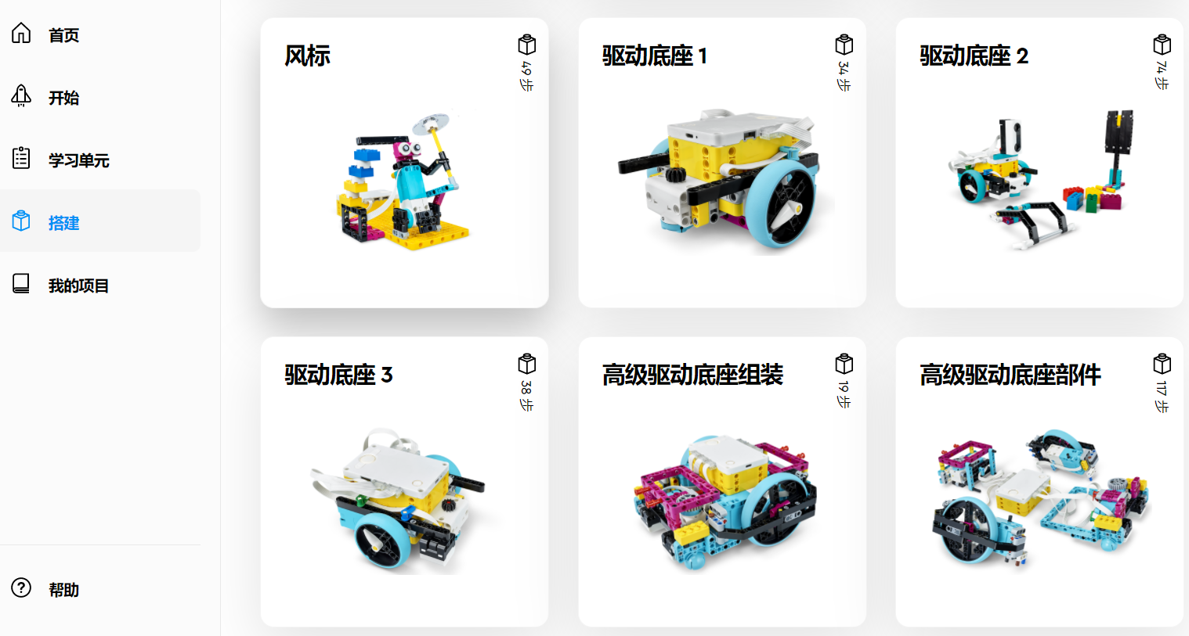
機構組裝
搭建這台車

Slide 4
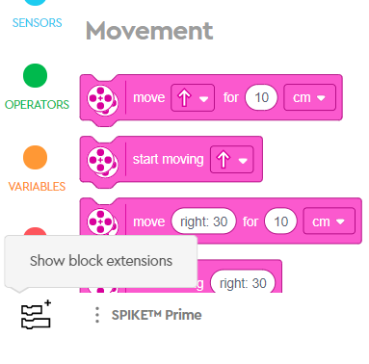
我們要新增一個積木，
先在左下角找到
Show block extensions
按鈕按下，來新增擴充積木
按下

Slide 5
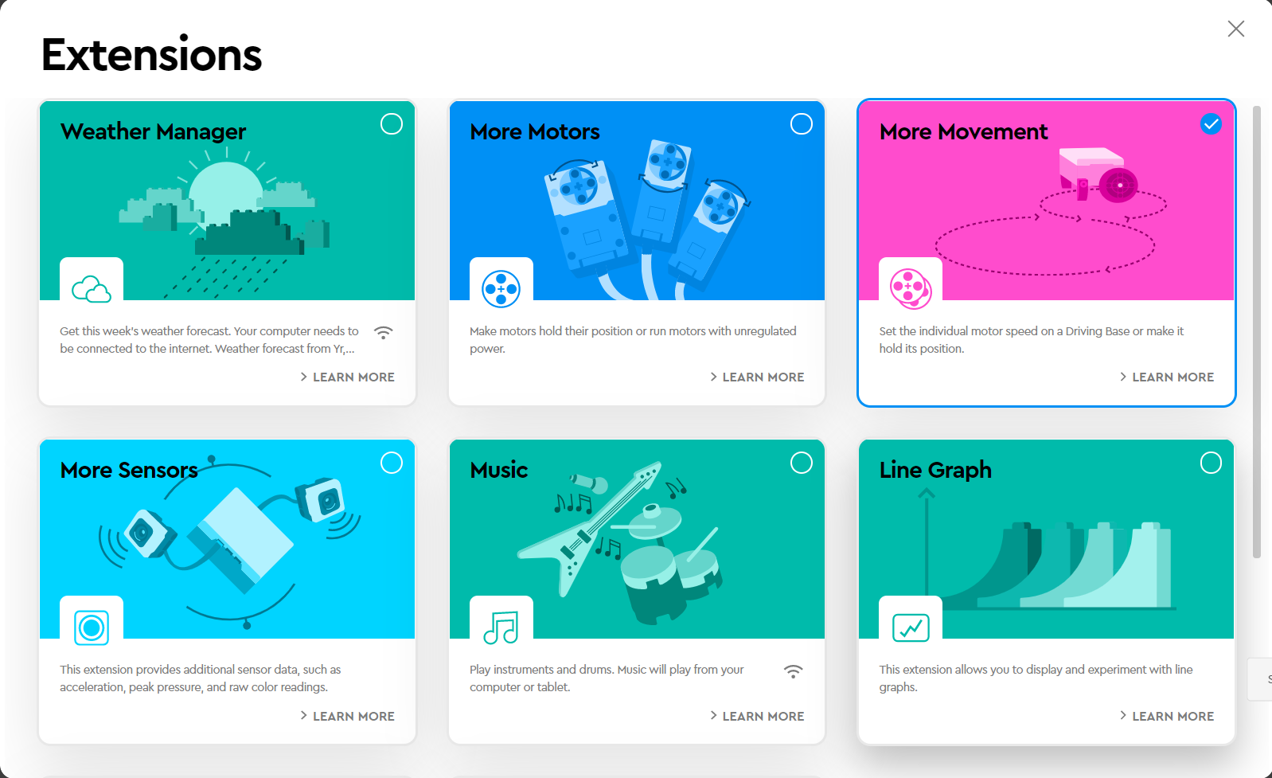
勾選後關閉

Slide 6
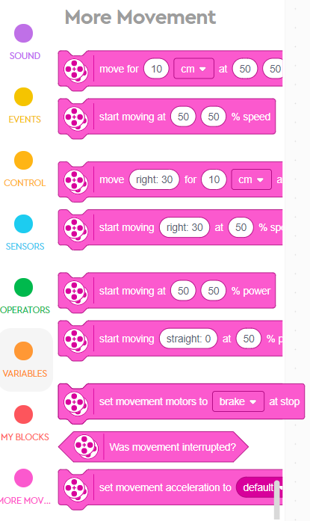

會增加左列的新積木
可以用來移動移動積木很多，我們想要介紹的是這個積木，等一下會用到

Slide 7
左輪用50%
的速度
行走10公分的距離
右輪用50%
的速度

Slide 8


先設定執行環境
我們裝輪子的馬達分別插在
C和D孔，要告訴主機我們要
使用這二個馬達來當移動馬達
[一定要設定]
設定速度為50%
[不一定要設定]

Slide 9
車子前進原理
左
右
車子向前直線行進，是利用左右兩輪同時同速向前轉動所造成

Slide 10
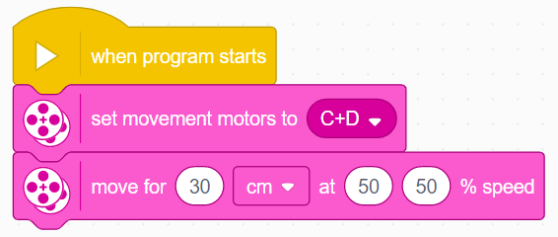
車子前進積木
左
右
當程式執行時
設定移動馬達為C和D
車子以左輪用50%的速度
右輪用50%的速度
向前走30公分

Slide 11
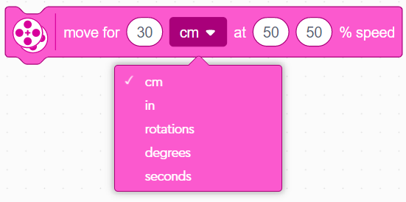
前進積木選項
車子移動的單位選項可以有
公分
英吋
圈數
角度
秒數

Slide 12
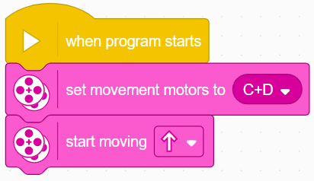
前進積木選項
當程式執行時
設定移動馬達為C和D
車子向前走 (不會停下來)

Slide 13
車子後退原理
左
右
車子後退行進(倒車)，是利用左右兩輪同時同速向後轉動所造成

Slide 14
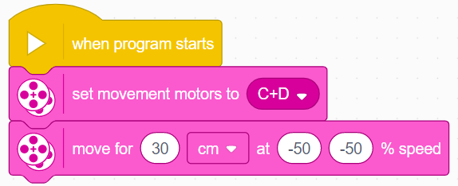
車子後退積木
左
右
當程式執行時
設定移動馬達為C和D
車子以左輪用-50%的速度
右輪用-50%的速度
向後走30公分

Slide 15
任務一
向前移動30公分，再向後30公分

Slide 16
車子左轉原理
左
右
左輪不動，右輪向前轉，可以讓車子以左輪為中心旋轉，轉彎。
旋轉
中心
不轉
轉

Slide 17
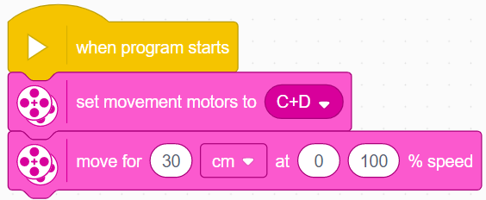
車子左轉積木
左
右
旋轉
中心
當程式執行時
設定移動馬達為C和D
車子以左輪用0%的速度
右輪用100%的速度
移動30公分
不轉
轉

Slide 18
車子右轉原理
左
右
右輪不動，左輪向前轉，可以讓車子以右輪為中心旋轉，轉彎。
旋轉
中心
轉
不轉

Slide 19
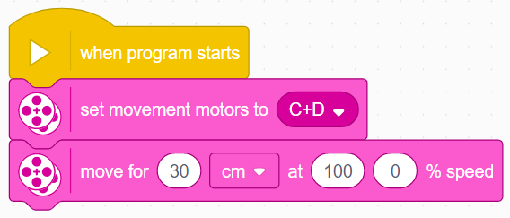
車子右轉積木
左
右
旋轉
中心
當程式執行時
設定移動馬達為C和D
車子以左輪用100%的速度
右輪用0%的速度
移動30公分
轉
不轉

Slide 20
任務二
讓車子順時針繞一圈。
讓車子逆時針繞一圈。
你能讓它繞的更大圈嗎？
你能讓它繞的更小圈嗎？
你是如何辦到的？

Slide 21
邊軸旋轉
左
右
一輪不動，只轉另一輪，讓車子以不動的那輪為中心旋轉，來轉彎。
我們還有另一種轉法。
旋轉
中心
轉
不轉

Slide 22
中軸旋轉
左
右
旋轉
中心
向前轉
向後轉
兩輪同時向不同的方向旋轉，會形成以車子中心為旋轉中心的方式旋轉

Slide 23
任務三
讓車子以中軸旋轉，順時針繞一圈。
讓車子以中軸旋轉，逆時針繞一圈。

Slide 24
任務四
請說出「中軸旋轉」和「中軸旋轉」的差異。
你在什麼情況會用「中軸旋轉」？
你在什麼情況會用「邊軸旋轉」？

